Slide 1
Data Structure Design (2018-02)
Solving Problems & Experimentation
Presenter . 이용

Slide 2
0. Schedule
1. Algorithm
Contents
2. Node
3. Edge
4. Q&A

Slide 3
Schedule
Schedule
Schedule | Under Progress
Under Standing Problems | Complete
Designing Problems | Complete
Solving problems | Under Progress
Experimentation | Under Progress
Testing | Will Progress
Evaluation | Will Progress
Wrapup & Documentation | Will Progress

Slide 4
Algorithm
start
수직 + 수평
이동
type
출발지부터
수평 이동 탐색
수평이동
출발지부터
수평 이동 탐색
Algorithms
수평이동
Elevator 확인
Algorithm
수직이동
수평이동
다익스트라 Algorithm
Node
최단 수직이동
탐색
Edge
Q & A
수평이동
목적지까지
수평 이동 탐색
목적지까지
수평 이동 탐색
end

Slide 5
Algorithm(Data Structure)
start
강의실
<Array>
Start
Way
Point
End
수직 + 수평
이동
type
출발지부터
수평 이동 탐색
수평이동
출발지부터
수평 이동 탐색
Algorithms
수평이동
Elevator 확인
Hash Map
Algorithm
Linked List
수직이동
Hash Map
수평이동
다익스트라 Algorithm
Node
최단 수직이동
탐색
Edge
Q & A
수평이동
목적지까지
수평 이동 탐색
목적지까지
수평 이동 탐색
end
결과 <Array>
Start
N1
N2
N3
End

Slide 6
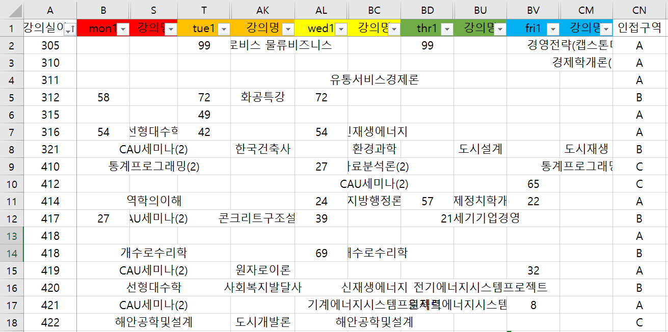
Node (Data)
Node
Algorithm
Node
Edge
Q & A

Slide 7
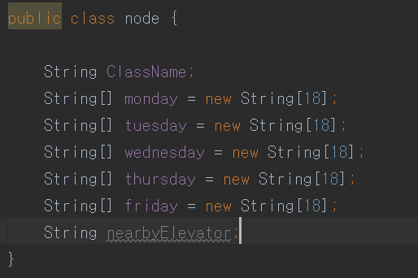
Node (Lecture Room)
Lecture
ClassName : 강의실 호수
Monday[] : 월요일의 시간대별 수강인원
Tuesday[] : 화요일의 시간대별 수강인원
Wednesday[] : 수요일의 시간대별 수강인원
Thursday[] : 목요일의 시간대별 수강인원
Friday[] : 금요일의 시간대별 수강인원
nearbyElevator : 근처 엘리베이터 구역 이름
Node
Algorithm
Node
Edge
Q & A
강의명과 수강인원을 같이 기입했기 때문에 9교시 *2 인 18의 크기의 배열
강의실의 데이터가 89개 존재
Lecture의 배열이 89개 생성

Slide 8
Node (Elevator)
엘리베이터는 12호기까지 존재
계단
기숙사
통로
Node
1
3
11
계단
C
E
2
4
5
12
Algorithm
A
Node
후문
통로
Edge
Q & A
계단
B
계단
6
8
D
7
9
10

Slide 9
Node (Elevator)
- Elevator노드의 배열이 12개 존재
Elevator (index는 엘리베이터 호수)
엘리베이터 구역
갈 수 있는 층수 [ ]
Node
Algorithm
Node
Edge
Q & A
B6 | B5 | B4 | . | . | . | 9
True | True | False |  |  |  | True

Slide 10
Edge (with 층별 데이터)
key
value
key
value
Key 테이블
Value 테이블
“A구역”
“위성노드 간 거리”
““A구역-A.강의실1”
“강의실-위성 강의실 간 거리”
“A구역”
“A구역-A.강의실1 거리”
Edge
“B구역”
“A구역-A.강의실2 거리”
Algorithm
value
value
Node
“C구역”
“A구역-A.강의실3 거리”
“위성노드 간 거리”
“강의실-위성 강의실 간 거리”
Edge
Q & A
“D구역”
“A구역-A.강의실4 거리”
“E구역”
각 층별로 DATA CLASS를 구성
이중 해쉬 맵 사용
HashMap1<도시 노드,위성 노드>
HashMap2<위성 노드,Edge 값>

Slide 11
Q&A
Q&A
Algorithm
Node
Edge
Q & A
Thank you.

